Slide 1
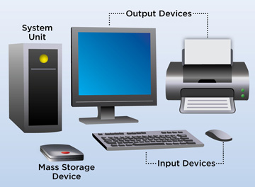
আজকের পাঠে তোমাদের স্বাগতম

Slide 2
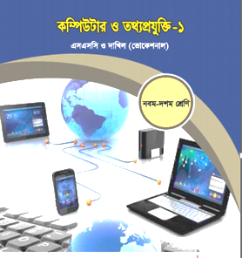
পরিচিতি
মোঃ হারুনর রশীদ
ট্রেড ইন্সট্রাক্টর (কম্পিউটার ও তথ্য প্রযুক্তি )
সৈয়দ আজিজ হাবিব উচ্চ বিদ্যালয়,
বাংলাবাজার , নবীগঞ্জ , হবিগঞ্জ ।
মোবাইলঃ ০১871117308
বিষয়ঃ কম্পিউটার ও তথ্য প্রযুক্তি - ১
শ্রেণিঃ নবম ( ভোকেশনাল )
অধ্যায়ঃ২য়
পাঠ শিরোনামঃ কম্পিউটার হার্ডওয়্যার ও সফটওয়্যার
সময়ঃ ৫০মি

Slide 3
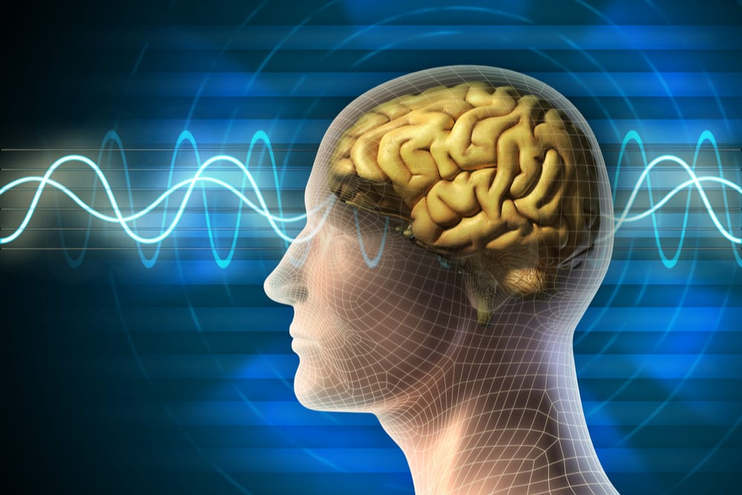
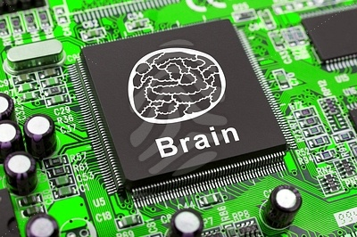
নিচের চিত্রটিতে আমরা কী দেখতে পাচ্ছি ?
মানুষের ব্রেইন
কম্পিউটার ব্রেইন
প্রসেসর বা কম্পিউটার সংগঠন
কম্পিউটার ব্রেইনকে কি বলা হয়

Slide 4
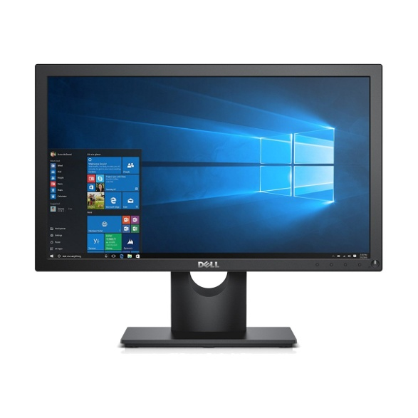
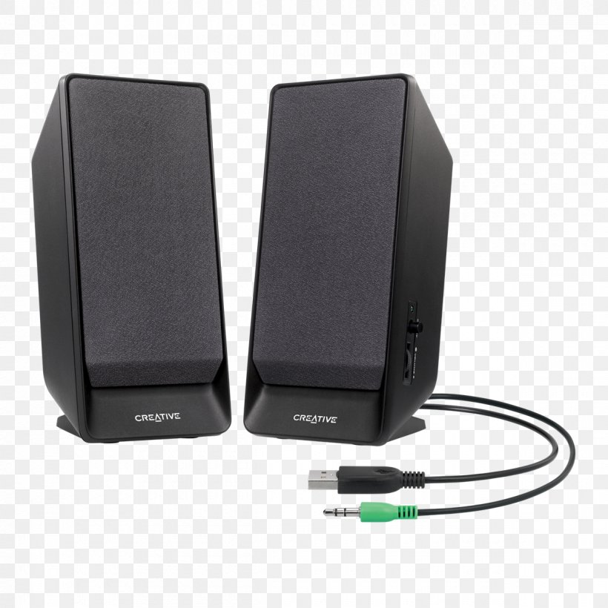
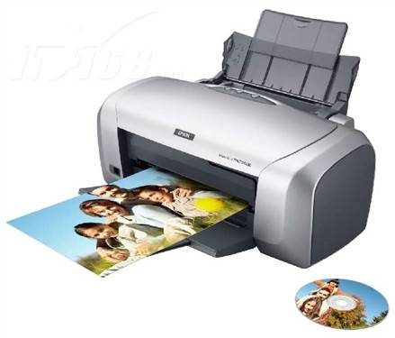
নিচের চিত্রটিতে আমরা কী দেখতে পাচ্ছি ?
মনিটর
স্পীকার
প্রিন্টার
আউটপুট ডিভাইস
এইগুলো কোন ধরনের ডিভাইস

Slide 5
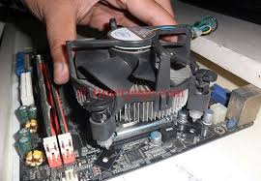
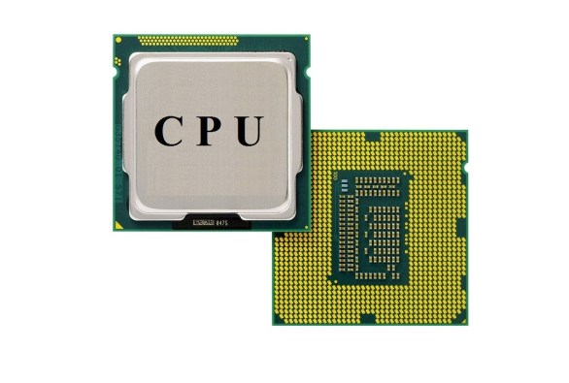
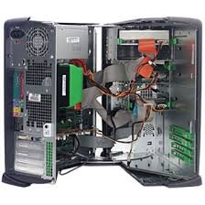
নিচের চিত্রটিতে আমরা কী দেখতে পাচ্ছি ?
মাইক্রোপ্রসেসর
প্রসেসিং ডিভাইস
এটি কোন ধরনের ডিভাইস

Slide 6
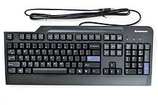
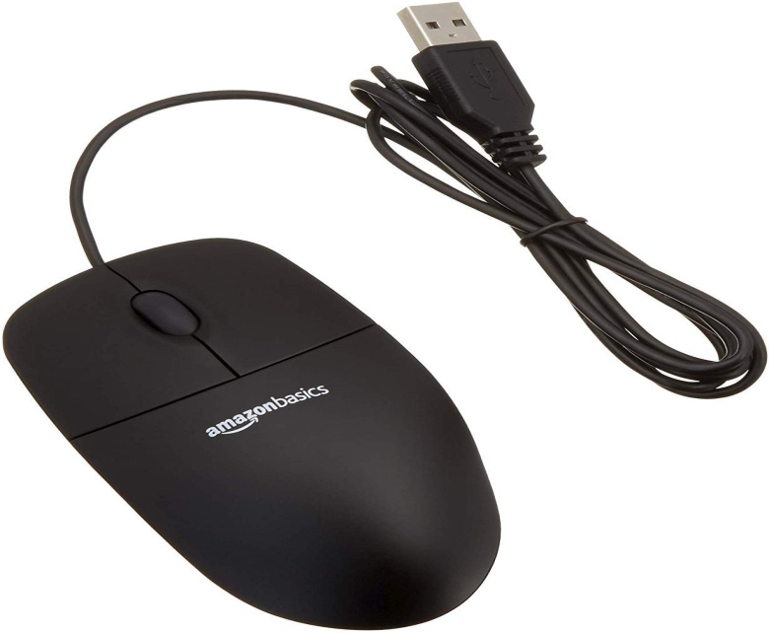
নিচের চিত্রটিতে আমরা কী দেখতে পাচ্ছি ?
মাউস
মাইক্রোফোন
কীবোর্ড
ইনপুট ডিভাইস
এইগুলো কোন ধরনের ডিভাইস

Slide 7
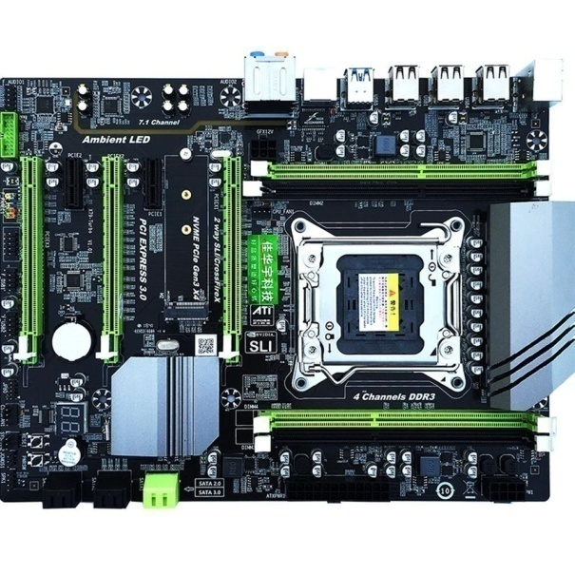
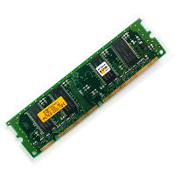
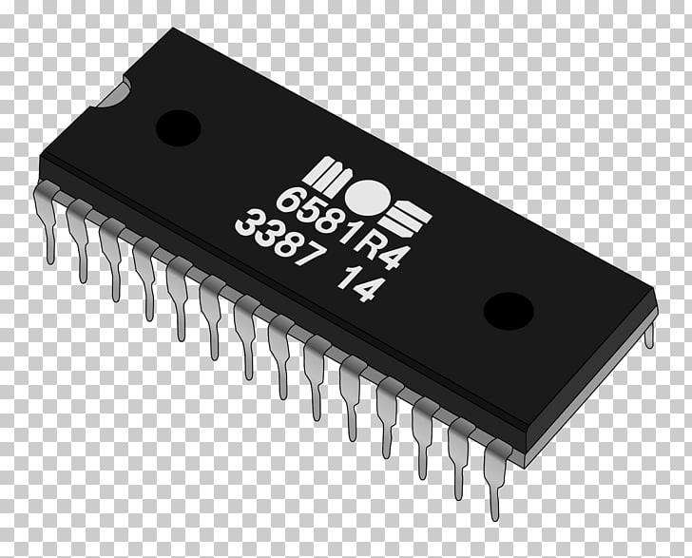
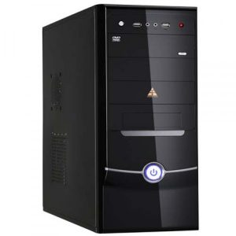
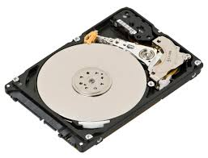
নিচের চিত্রটিতে আমরা কী দেখতে পাচ্ছি ?
র‍্যাম
র‍ম
মাইক্রোপ্রসেসর
মাদারবোর্ড
কম্পিউটার
এইসব যন্ত্র দিয়ে কি তৈরি করা হয়
হার্ডডিস্ক
কেসিং

Slide 8
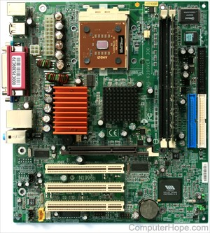
নিচের চিত্রটিতে আমরা কী দেখতে পাচ্ছি ?
মাদারবোর্ড
র‍্যাম
মাইক্রোপ্রসেসর
কম্পিউটারের cpu তে
এই যন্ত্রগুলো কোথায় থাকে

Slide 9
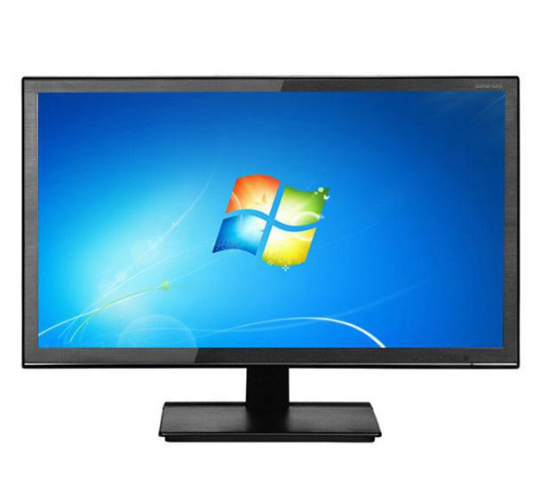
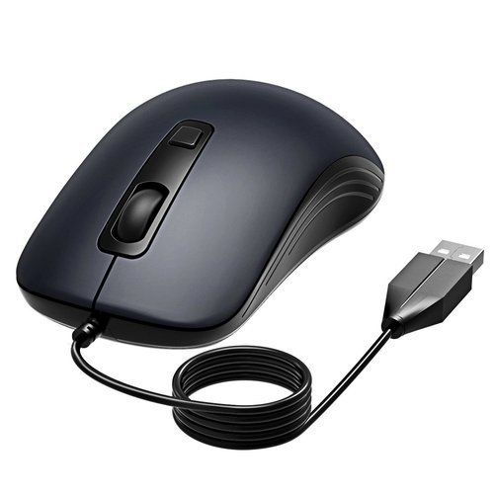
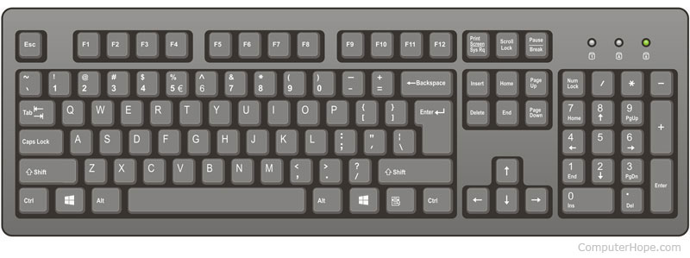
নিচের চিত্রটিতে আমরা কী দেখতে পাচ্ছি ?
কীবোর্ড
মনিটর
মাউস
কম্পিউটার হার্ডয়্যার
কম্পিউটার তৈরি করতে যে যন্ত্রাংশ লাগে তাদেরকে কি বলা হয়
যেসব যন্ত্র দিয়ে কম্পিউটার তৈরি করা হয় তাদেরকে কি বলে

Slide 10
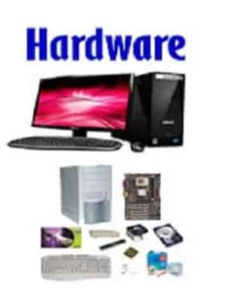
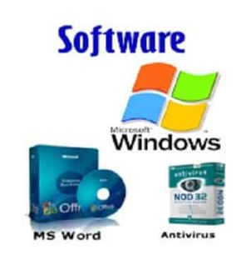
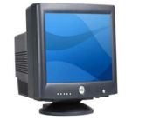
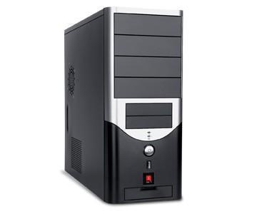
আজকের পাঠের বিষয়
কম্পিউটার হার্ডওয়্যার ও সফটওয়্যার

Slide 11
শিখনফল
এই পাঠ শেষে শিক্ষার্থীরা---
কম্পিউটার হার্ডওয়্যার ও সফটওয়্যার কী তা বলতে পারবে;
কম্পিউটারের হার্ডওয়্যার ও সফটওয়্যারের পার্থক্য লিখতে পারবে;
ডিজিটাল কম্পিউটারের বিভিন্ন অংশের কাজ বর্ণনা করতে পারবে।

Slide 12
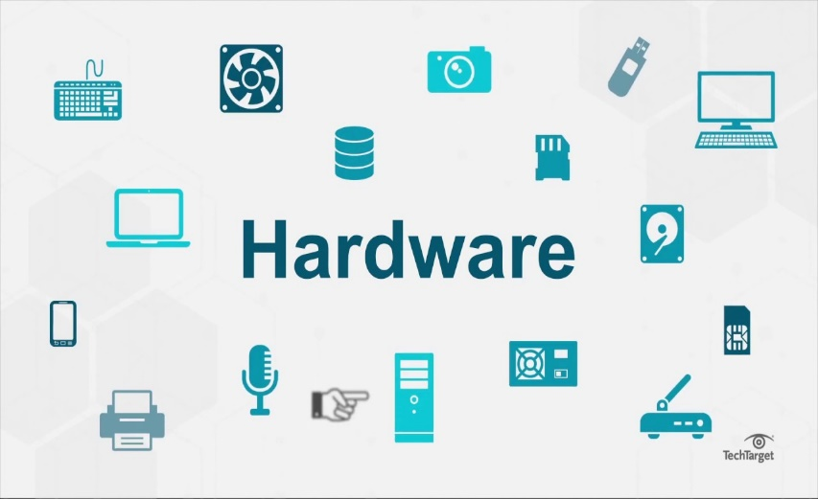
হার্ডওয়্যার কি
হার্ডওয়ার বলতে কি বুঝ – একটি কম্পিউটার ব্যবস্থার বিভিন্ন অংশ বা যন্ত্রাংশকে হার্ডওয়্যার বলে। যেমন, সিস্টেম ইউনিট বা পরিচালনা শাখা (যা কম্পিউটারের ভিতর থাকে), মনিটর, যাতে থাকে কম্পিউটারের পর্দা, কি বোর্ড, মাউস, প্রিন্টার, স্ক্যানার, স্পিকার এবং জয় স্টিক।
বিভিন্ন ধরনের হার্ডওয়ার, কম্পিউটারের আলাদা আলাদা কাজ
সম্পন্ন করে থাকে।
সফটওয়্যার কি
কম্পিউটারের প্রোগ্রাম বা প্রোগ্রামের সমষ্টিকে সফটওয়্যার বলে।
হার্ডওয়ার কে যে জিনিসটি কাজ করার জন্য ইনস্ট্রাকশন দেয় সেটি হল সফটওয়্যার।
সফটওয়্যার হলে বিভিন্ন ধরনের প্রোগ্রাম এর সমষ্টি। আলাদা আলাদা সফটওয়্যার প্রোগ্রামের সাহায্যে কম্পিউটার হার্ডওয়ার, বিভিন্ন ধরনের কাজে অংশগ্রহণ করে থাকে।

Slide 13
হার্ডওয়্যার এর কাজ এবং শ্রেণীবিভাগ
হার্ডওয়্যার ও সফটওয়্যার এর মধ্যে সম্পর্ক
কম্পিউটার সিস্টেমকে সঠিকভাবে কাজ করার জন্য তার মধ্যে থাকা হার্ডওয়্যার এবং সফটওয়্যার গুলিকে একে অপরের
সাথে মিলে মিশে কাজ করতে হবে। কম্পিউটারের keyboard, mouse, CPU, UPS, monitor, Hard Disk, mother board বা sound system, সবটাই একটি একটি কম্পিউটার হার্ডওয়্যার।
এবং, হার্ডওয়্যার ছাড়া একটি কম্পিউটারে কোনো ধরণের কাজ করাটা সম্ভব না। ... যেমন, CPU বা RAM.
তাই বলা যায় কম্পিউটারের সিস্টেমে থাকা হার্ডওয়্যার এবং সফটওয়্যার একে অপরের উপযোগী হওয়া অত্যন্ত অপরিহার্য
কম্পিউটার হার্ডওয়ার কে দুই ভাগে ভাগ করা যায়। এটি হলো Internal এবং অপরটি External ।
ইন্টার্নাল হারবার গুলি হল কম্পিউটারের ভেতরে থাকে এবং এক্সটারনাল হার্ডওয়্যার কম্পিউটারের বাইরে থাকে।
কিছু Internal hardware এর উদাহরণ
Central Processing Unit (CPU) , Motherboard , RAM (Random Access Memory)
ROM (Read Only Memory) , Hard Drive
কিছু Extarnal hardware এর উদাহরণ
Monitor , Mouse , Keyboard , Printer , Speaker , USB

Slide 14
কম্পিউটার হার্ডওয়্যার পরিচিতি
হার্ডওয়ার হল বিভিন্ন যন্ত্রপাতির সমষ্টি
কম্পিউটার হার্ডওয়ার স্পর্শ করা যায়
কম্পিউটার হার্ডওয়্যার ৩ প্রকার
ইনপুট ডিভাইস
প্রসেসিং ডিভাইস
আউটপুট ডিভাইস
হার্ডওয়্যার এর কাজ কি
হার্ডওয়্যার ডিভাইসের সাহায্যে কম্পিউটারের ইনপুট দেওয়া
আউটপুট ডিভাইসের সাহায্যে কম্পিউটার থেকে আউটপুট নেওয়া এবং ইউজারকে দেওয়া
প্রসেসিং ডিভাইস এর সাহায্যে কোন ডাটা কে প্রসেস করা
স্টোরেজ ডিভাইসের সাহায্যে কোন ডেটা স্টোর করে ধরে রাখা
সফটওয়্যারকে নিজের কাজ করবার সুযোগ করে দেওয়া
কম্পিউটার হার্ডওয়্যার কি দ্বারা পরিচালিত
কম্পিউটার হার্ডওয়্যার পরিচালনা করবার জন্য সফটওয়্যার প্রয়োজন। এই জন্য কম্পিউটারের সবকটি হার্ডওয়্যার , সফটওয়্যার দ্বারা পরিচালিত। সফটওয়্যার ছাড়া হার্ডওয়্যার কোন কাজে করতে পারবে না। সুতরাং সফটওয়্যার যদি না থাকে তাহলে কম্পিউটার অচল।

Slide 15
একক কাজ
কম্পিউটার হার্ডওয়্যার কী?
কম্পিউটার সফটওয়্যার কী?

Slide 16
সফটওয়্যার কি ?
Software কি ? সফটওয়্যার এর সংজ্ঞা: “কম্পিউটার সফটওয়্যার” বা “সফটওয়্যার” হলো কিছু data এবং কম্পিউটার নির্দেশ (instructions) এর সংগ্রহীত মিশ্রণ, যেটা একটি প্রোগ্রাম (program) হিসেবে কম্পিউটারকে যেকোনো কাজ করার ক্ষেত্রে নির্দেশ (instructions) দেয়।
সফটওয়্যার এর কাজ কি
সার্বিকভাবে কম্পিউটার পরিচালনার জন্য এক ধরনের সফটওয়্যার রয়েছে যেগুলিকে বলা হয় অপারেটিং সিস্টেম। যেমনঃ মাইক্রোসফট উইন্ডোজ, লিনাক্স, ম্যাক ওএস ইত্যাদি। অপারেটিং সিস্টেম সফটওয়্যার গুলি সফটওয়্যার ও হার্ডওয়্যারের মাঝে সমন্বয় সাধন করে কম্পিউটারকে কার্যক্ষম করে তোলে ।
সফটওয়্যার এর গুরুত্ব
সফটওয়্যার ছাড়া বেশির ভাগ কম্পিউটারই অচল বা অকেজ। কম্পিউটারের সফটওয়্যার এবং হার্ডওয়্যার এর সম্পর্ক অনেকটা মানুষের মস্তিষ্কের সাথে দেহের সম্পর্কের মতো । আমাদের দেহ যেমন মস্তিষ্কের নির্দেশ ছাড়া কিছু করতে পারব না, তেমনি সফটওয়্যার এর নির্দেশনা ছাড়া কম্পিউটার কোন কাজ করতে পারে না । তাই এক কথায় বলা যায় সফটওয়্যার এর গুরুত্ব অপরিহার্য ।

Slide 17
সফটওয়্যার কত প্রকার ও কি কি
অপারেটিং সিস্টেম সফটওয়্যার গুলি সফটওয়্যার ও হার্ডওয়্যরের মাঝে সমন্বয় সাধন করে
কম্পিউটারকে কার্যক্ষম করে তোলে ।
এছাড়া প্রয়োজন ও চাহিদা অনুযায়ী বিভিন্ন সময় বিভিন্ন প্রকারের ﻿সফটওয়্যার তৈরি করা হয় ।
সফটওয়্যার প্রধানত ৩ প্রকারঃ-
১. সিস্টেম সফটওয়্যার
২. প্রোগ্রামিং সফটওয়্যার
৩. এপ্লিকেশন সফটওয়্যার
সিস্টেম সফটওয়্যার একটি কম্পিউটার সফটওয়্যার যেটার নকশা করা হয়েছে, কম্পিউটারের হার্ডওয়্যার কে পরিচালনা করার জন্য এবং এপ্লিকেশন সফটওয়্যার গুলোকে কাজ করার উপযোগী পরিবেশ প্রদানের জন্য। ... ইউটিলিটি সফটওয়্যার এটা কোন কিছু বিশ্লেষণ, বাছাই বা পছন্দ নির্ধারণ, তরান্বিতকরণ এবং কিছু কিছু ক্ষেত্রে নিয়ন্ত্রণ করার ক্ষমতা দেয়।
অ্যাপ্লিকেশন সফটওয়্যার বা কম্পিউটার অ্যাপ্লিকেশন বলতে বিশেষ ধরনের কম্পিউটার প্রোগ্রামকে বোঝায় যা মানুষকে কোন বিশেষ ধরনের কাজ সম্পাদনে সহায়তা করে। ... উদাহরণ হতে পারে একাউন্টিং সফটওয়্যার, অফিস সফটওয়্যার, গ্রাফিক্স সফটওয়্যার, বিভিন্ন মিডিয়া প্লেয়ার (ভিডিও এবং অডিও)।

Slide 18
কম্পিউটার কিভাবে কাজ করে?
কম্পিউটার কি কি কাজ করতে পারে সেটা নিয়ে কথা না বাড়িয়ে, আসুন দেখি সে কিভাবে কাজ করে। যে কাজই সে করুক না কেন, তিনিটি পর্যায়ে সে সকল কাজ সম্পাদন করে।
১. ব্যবহার কারীর থেকে সে কিছু তথ্য নিবে (ইনপুট) ২. তথ্যগুলো সে প্রসেস করবে ৩. প্রসেস করার পরে ফলাফল সে আবার ব্যবহারকারীকে ফেরত দিবে (আউটপুট)
কম্পিউটারের বিভিন্ন অংশের নাম কী?
৩। হার্ডডিস্ক -
১।মনিটর
১। মfদারবোর্ড
২। মাউস ও কীবোর্ড
৪। সিডি ড্রাইভ
২। প্রসেসর বা সিপিইউ
৩। কেবিনেট
৫। এস এম পি এস
কম্পিউটারের বিশেষ হার্ডওয়ার কি কি ?
সিপিইউ মাদারবোর্ড স্পিকার মনিটর কিবোর্ড মাউস প্রিন্টার স্ক্যানার কন্ট্রোল ইউনিট Disk

Slide 19
জোড়ায় কাজ
কম্পিউটারের বিভিন্ন অংশের নাম কী ?
কম্পিউটার কিভাবে কাজ করে?

Slide 20
হার্ডওয়্যার ও সফটওয়্যারের পার্থক্য
হার্ডওয়্যার | সফটওয়্যার
১। যে সকল যন্ত্রাংশ দিয়ে কম্পিউটার তৈরি কর হয় তাদেরকে হার্ডওয়্যার বলে। | ১। কম্পিউটারের প্রোগ্রাম বা প্রোগ্রামের সমষ্টিকে সফটওয়্যার বলে।
২। এটা কম্পিউটারের ফিজিক্যাল কম্পোনেন্ট। | ২। এটা কম্পিউটারের লজিক্যাল কম্পোনেন্ট।
৩। হার্ডওয়্যার তৈরির সময় সফটওয়্যার সম্পর্কে ধারনা থাকতে হয়। | ৩। সফটওয়্যার তৈরির সময় হার্ডওয়্যার সম্পর্কে ধারনা না থাকলেও চলে।
৪। হার্ডওয়্যার নষ্ট হতে পারে। | ৪। সফটওয়্যার মুছা যায়।
৫। উদাহরণ-মাউস,মনিটর,র‍্যাম | ৫। উদাহরণ-উইন্ডোজ,ফটোশপ।

Slide 21
হার্ডওয়্যার ও সফটওয়্যারের পার্থক্য
১০। কম্পিউটার যন্ত্রপাতি অংশগুলোকে কী বলা হয়?
√গ. হার্ডওয়্যার
১১। কম্পিউটারের মূল অংশ কয়টি?
√ক. চারটি ঘ. পাঁচটি
১৩। কম্পিউটারের মগজ বলা হয় কোনটিকে?
√গ. প্রসেসরকে
১৩। ই-মেইল কি?- ইলেকট্রনিকমেইল ১৪। কম্পিউটারের ব্রেইন বলা হয় কাকে?
-মাইক্রোপ্রসেসর ১৫। কম্পিউটারের যন্ত্রাংশ বা যন্ত্রকে কি বলে? – হার্ডওয়্যার
১১৯। সিপিইউ এর অংশ নয় কোনটি? -মেমোরি
১১৬। কম্পিউটার ভুল ফলাফল প্রদর্শন করলে বুঝতে হবে- -ডাটা ইনপুট করায় ভুল হয়েছে ।
১২। কোনটি কম্পিউটারের সকল কার্যক্রম নিয়ন্ত্রণ করে? – সেন্ট্রাল প্রসেসিং ইউনিট
১৩। কম্পিউটারের কয়টি অংশ ও কি কি.
কম্পিউটারের প্রধান অংশ গুলো হচ্ছে ইনপুট অংশ, আউটপুট অংশ এবং প্রসেসিং অংশ ।
২৭১। চার্লস ব্যাবেজকে কিসের জনক বলা হয়? উঃ- কমপিউটারের।
৮। কম্পিউটারের আবিষ্কারক কে? – হাওয়ার্ড এ্যাইকি
১২০। কম্পিউটারের স্মৃতি কত প্রকার। – ২ ১২১। কম্পিউটার প্রধানত কয় প্রকার?- ৩

Slide 22
হার্ডওয়্যার ও সফটওয়্যারের পার্থক্য
৩৩৩। মাইক্রোপ্রসেসরের কাজ কী? উঃ- তথ্য প্রক্রিয়াকরণ করা। ৩৩৪। মাইক্রোপ্রসেসরের অংশ কোনটি? উঃ- এএল ইউ, কন্ট্রোল ইউনিট, র্যাম প্রভৃতি ৩৩৫। মাইক্রোপ্রসেসরের অংশ নয় কোনটি? উঃ- রেজিস্টার অ্যারে। ৩৩৬। মাইক্রোপ্রসেসরের কোন অংশ তথ্য প্রক্রিয়াকরণের কাজ করে? উঃ- গাণিতিক ইউনিট। ৩৩৭। মাইক্রোপ্রসেসরের কোন অংশটি ডাটা প্রসেসিং এর জন্য ব্যবহৃত হয়? উঃ- ALU.
২৬৯। Web Page কি?
উঃ সার্ভারে রাখা ফাইল। ২৭০। http এর পূর্ণরূপ কি?
উঃ hyper text transfer protocol. ২৭৩। নিয়ন্ত্রণ ইউনিট কে কি বলে? উঃ- Control Unit
৪। LCD এর পূর্ণমান লিখ? – Liquid Crystal Display. ৫। PC অর্থ কী? – Personal Computer. ৬। CPU কী? -Central Processing Unit ৭। 1 KB = ? উত্তরঃ 1 KB = 1024 Byte.

Slide 23
দলীয় কাজ
কম্পিউটার হার্ডওয়্যার ও সফটওয়্যার এর পার্থক্য লিখ ?
হার্ডওয়্যার ও সফটওয়্যার এর মধ্যে সম্পর্ক লিখ ?

Slide 24
মুল্যায়ন
হার্ডওয়্যার কি দ্বারা পরিচালিত হয় ? উত্তরঃ সফটওয়্যার দ্বারা ।
কম্পিউটার হার্ডওয়্যার দ্বারা কি করা হয় ? উত্তরঃ নির্দেশ প্রদান করা হয় ।
কম্পিউটার হার্ডওয়্যারের অংশ কয়টি ? . উত্তরঃ ৫টি
ইনপুট ও আউটপুটকে সংক্ষেপে কোন চিহ্ন দ্বারা প্রকাশ করা হয় ? উত্তরঃ I / O
কম্পিউটারের মস্তিষ্কবলা হয় কাকে ? উত্তরঃ CPU কে

Slide 25
বাড়ির কাজ
কম্পিউটার হার্ডওয়্যার কি দ্বারা পরিচালিত ?
সফটওয়্যার এর কাজ কি ?
কম্পিউটার কিভাবে কাজ করে ?
হার্ডওয়্যার এর কাজ কি ?

Slide 26
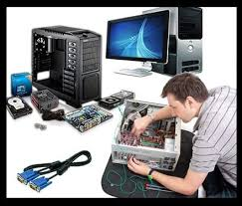
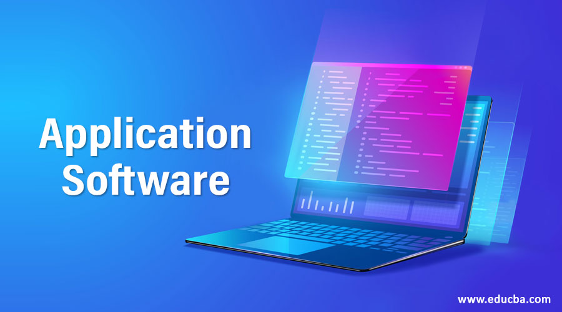
ক্লাসের সবাইকে ধন্যবাদ জানিয়ে শেষ করছি

